Slide 1
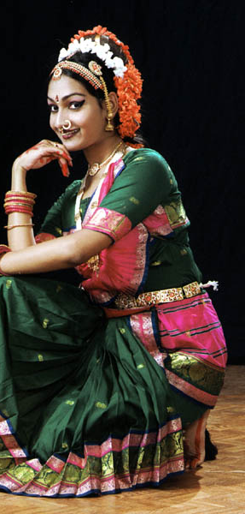
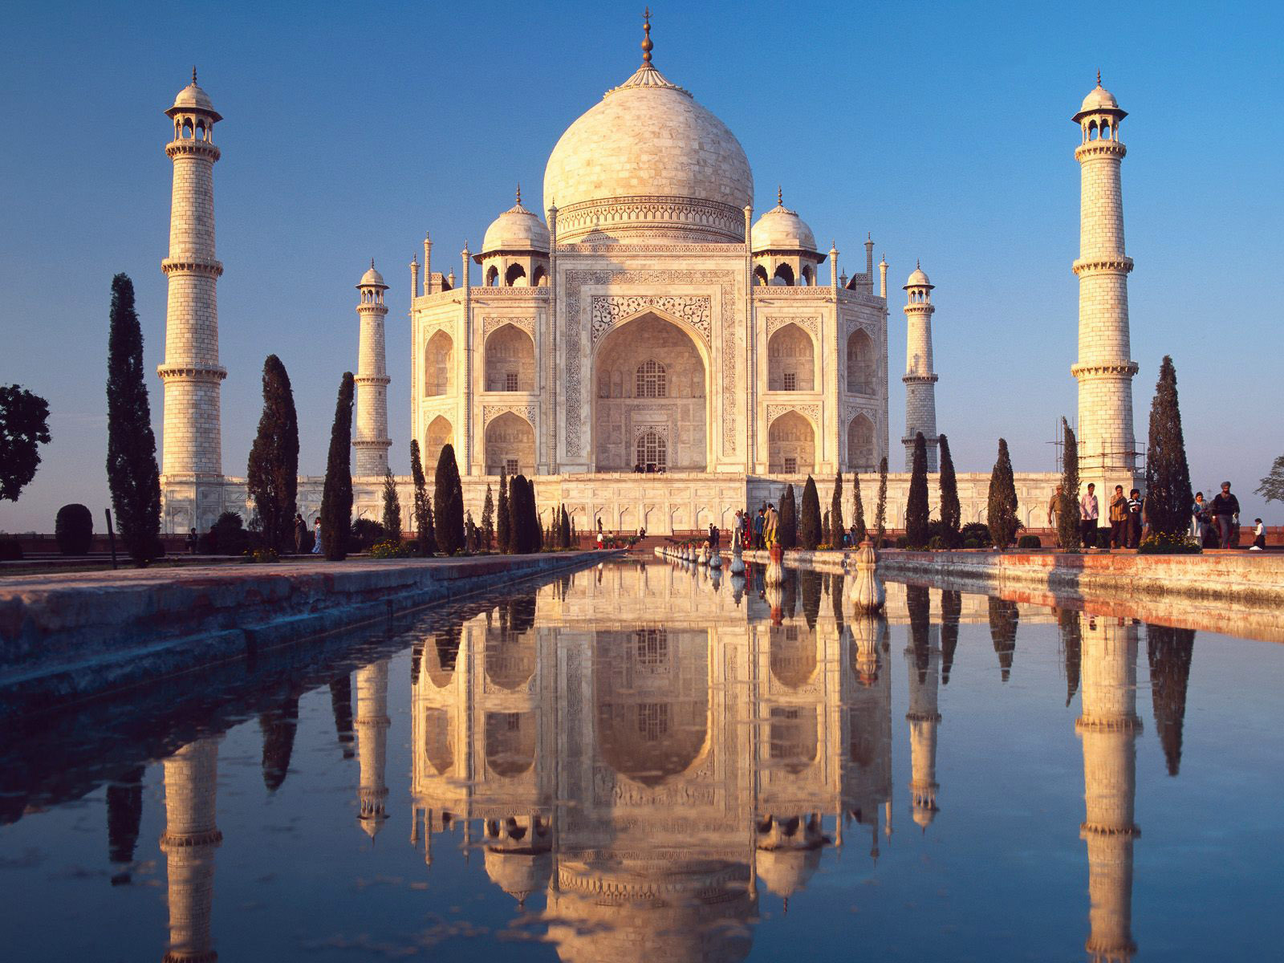
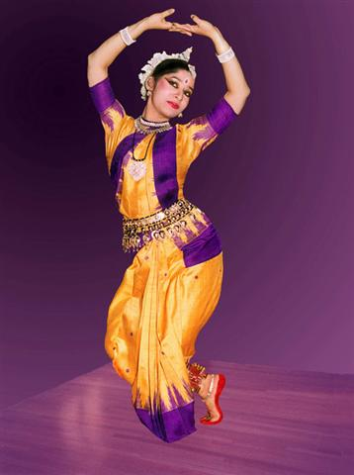
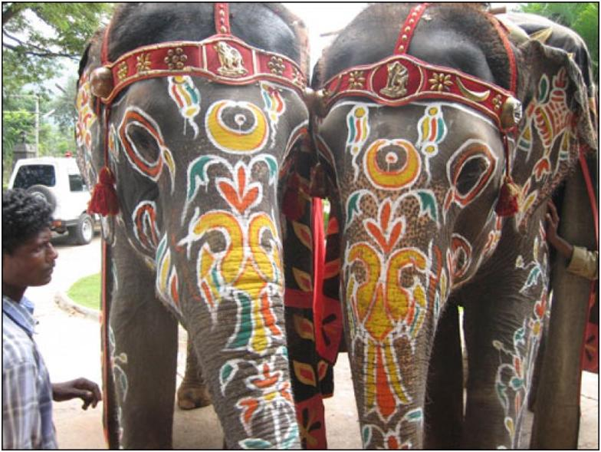

Slide 2
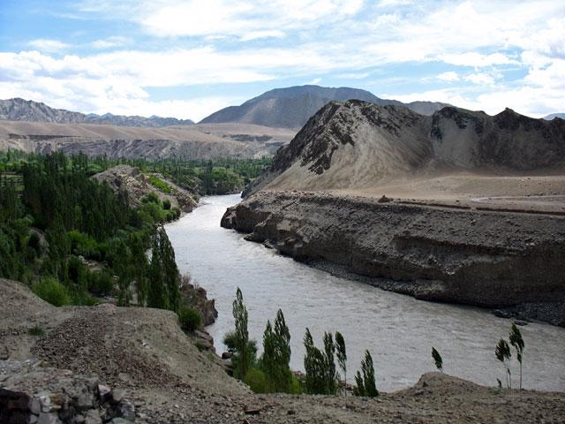
Природа и люди Древней
Индии

Slide 3
Цели урока:
Изучить географическое положение и природу Древней Индии;
Познакомиться с основными занятиями жителей;
Выяснить особенности религиозных верований индийцев.

Slide 4
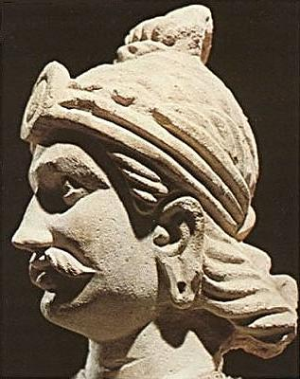
Создание единого государства
III век до н.э. создание единого государства
Ашока

Slide 5
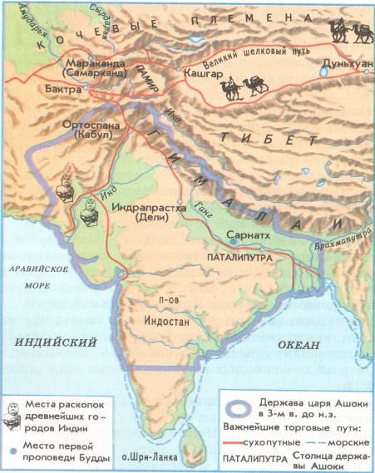
Индрапрастха — столица

Slide 6
ИНД
Г И М А Л А И
ИНДРАПРАСТХА
(ДЕЛИ)
ГАНГ
п-ов Индостан
Аравийское море
Бенгальский залив
Индийский океан

Slide 7
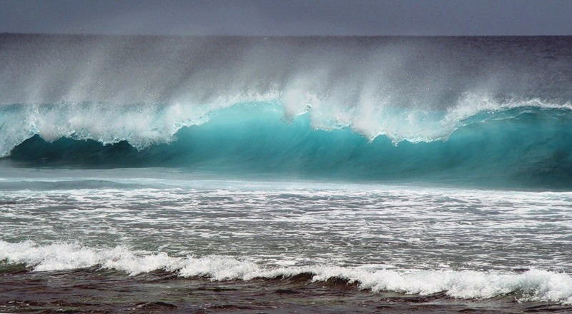
Индийский океан

Slide 8
Инд и Ганг – крупнейшие реки Индии

Slide 9
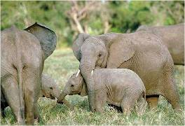
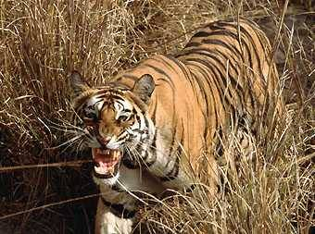
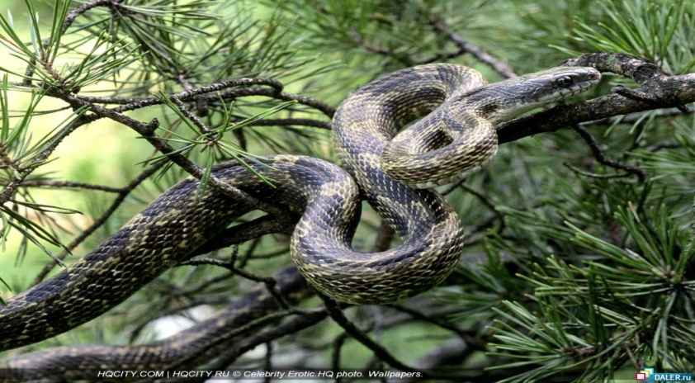
Джунгли – это густые, труднопроходимые леса

Slide 10
ВЫВОД
1) Индия расположена на юге материка Азия
2) Северной границей Индии служат самые высокие горы в мире. Их название Гималаи.
3) Берега Индии с запада, с востока и с юга омывает Индийский океан.
4) Самые многоводные реки Индии — Инд и Ганг.
5) Трудные непроходимые леса называют джунгли.
6) Основные занятия древних индийцев - земледелие, скотоводство, ткачество.
7) С давних пор индийцы выращивали на полях: рис, тростник, хлопок.
8) Священные животные: корова, слон.
9) Индийцы верили в переселение душ.

Slide 11
Домашнее задание
§ 20, к/к №3.

